Slide 1

Grupo 9
Hospital system operation

Slide 2

Grupo 9
Jaciana Resende
Lucas Soares
Luiz Felipe
Maryanna
Rafael Sampaio
Samuel

Slide 3
agenda
01
Apresentação
06
Site/AWS/Azure/GitHub
11
Agradecimentos
02
Contexto
07
Product Backlog
03
BPMN
08
Metodologia
04
Diagrama
09
Lições Aprendidas
05
Mockups
10
Conclusão

Slide 4
Contexto

Slide 5
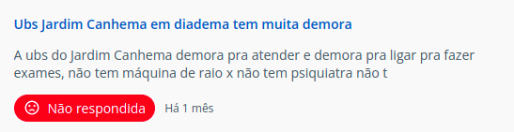
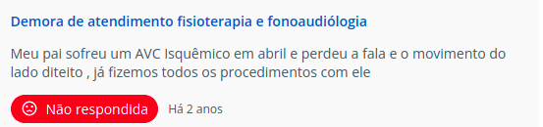
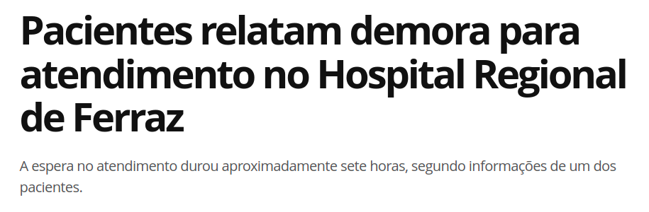
Sobre nós
Missão
Valores
Visão
Somos uma empresa de tecnologia com ênfase em monitoramento de máquinas.
Otimização dos atendimentos, menos paralizações dos softwares no meio do expediente
Excelência
Agilidade
Compromisso
Melhorar a experiência dos pacientes em consultórios.
Problema
Demora em atendimentos devido a panes nos Sistemas Operacionais.
Por muitos relatos e por experiência própria concluímos que há necessidade de um monitoramento das máquinas para diminuir a ocorrência dessas panes.

Slide 6

Metodologia
Daily
Planning
Retro
Review
Scrum

Slide 7

Product Backlog

Slide 8
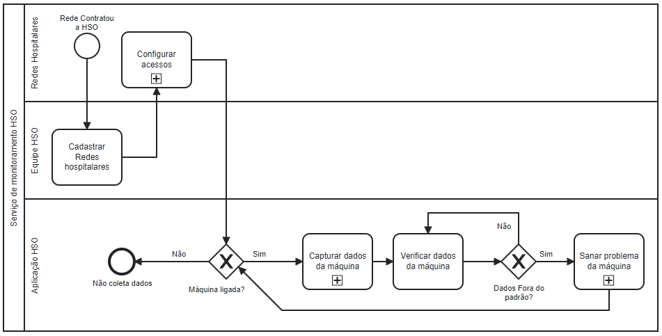

Slide 9
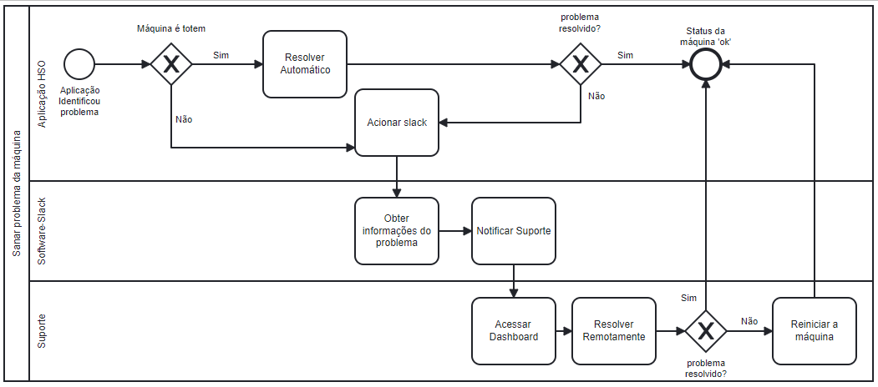

Slide 10
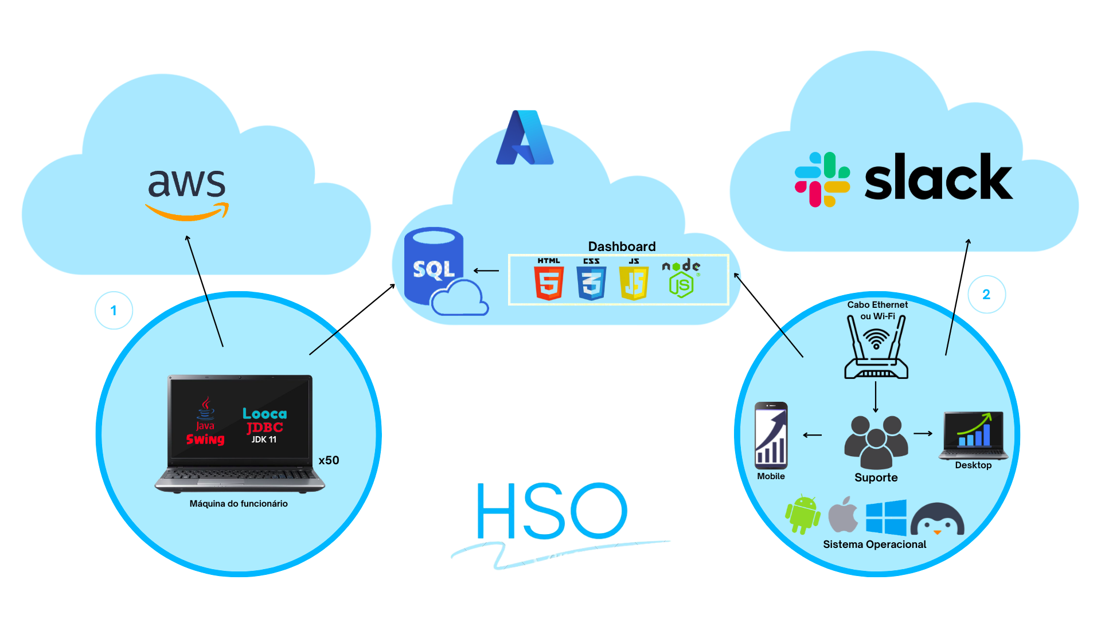

Slide 11
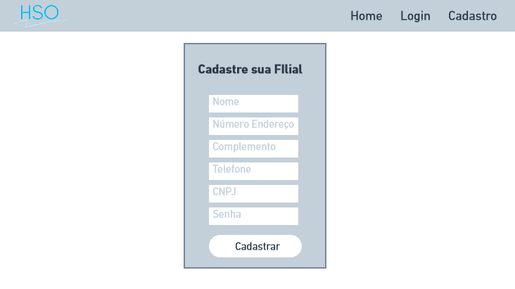
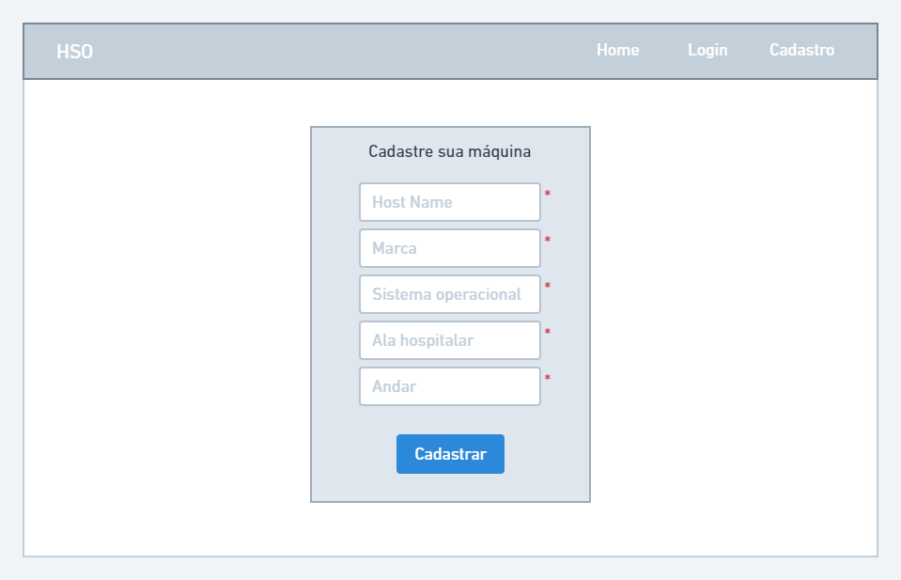
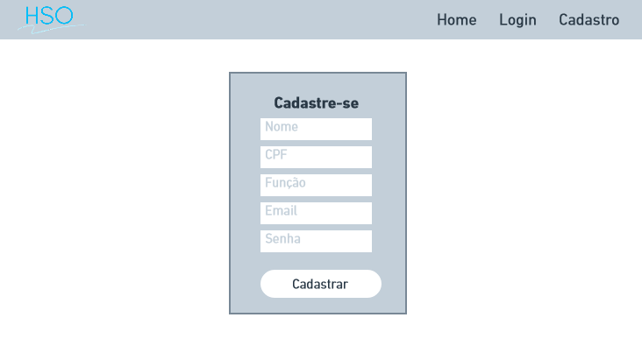
Mockup’s

Slide 12
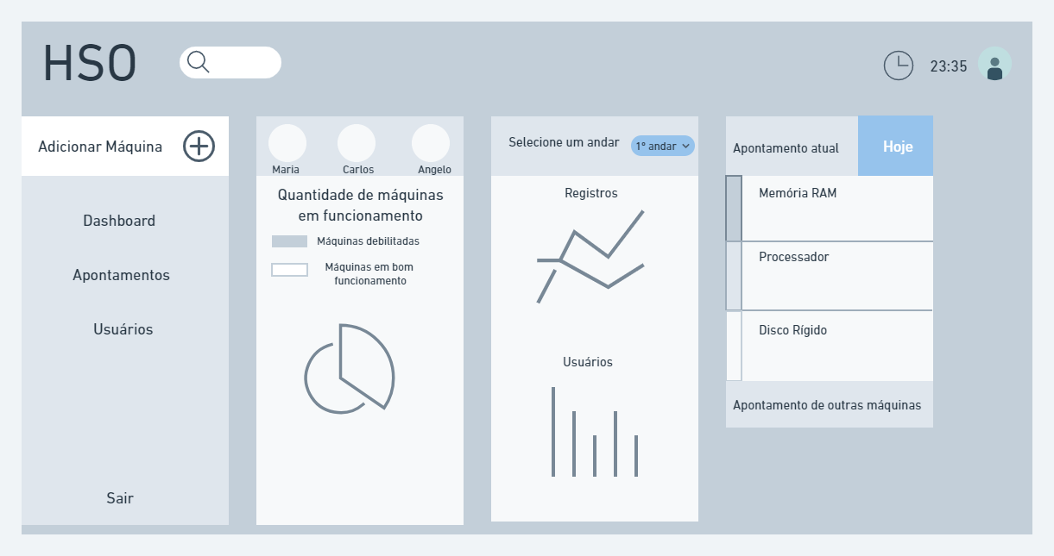
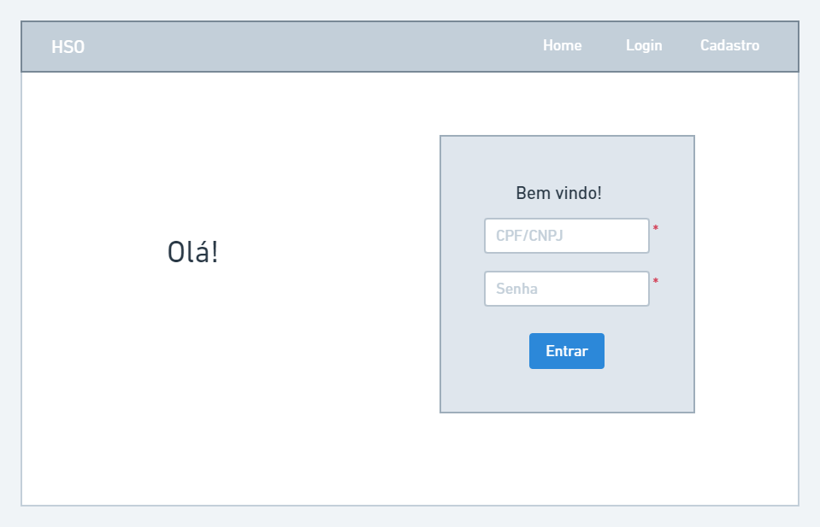

Slide 13





Slide 14
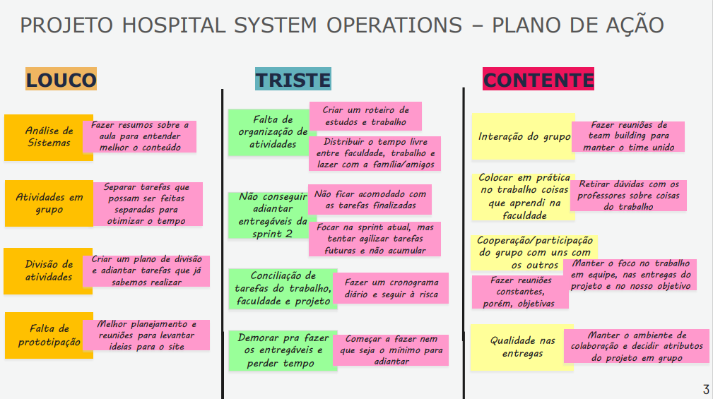

Slide 15
Nosso principal objetivo é otimizar atendimentos em consultórios, monitorando máquinas e assim, evitando possíveis falhas nos processos, atrapalhando o fluxo dos atendimentos.
Nosso monitoramento para uma ótima experiência no seu consultório.
Conclusão

Slide 16




Agradecimentos
Gostaríamos de agradecer à nossa equipe pelo empenho no desenvolvimento do nosso projeto.
Ao nosso cliente, pela confiança em nosso trabalho.
Aos professores por todo apoio e conhecimento.

